Slide 1
Насосные подпиточные агрегаты
Гавзова Анастасия 5011
15.10.2025

Slide 2
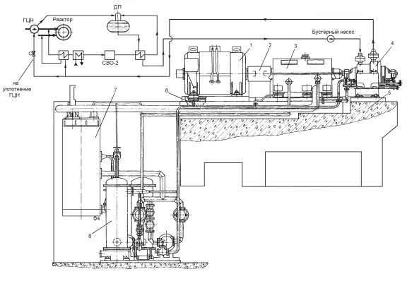
Назначение
восполнения организованных и неорганизованных протечек первого контура;
подачи запирающей воды на уплотнения главных циркуляционных насосов;
расхолаживания компенсатора давления КД при остановленных ГЦН; заполнения гидроемкостей САОЗ;
гидравлических испытаний первого контура на плотность при давлении 200 кгс/см2.
Рисунок 1 – подпиточный агрегат ЦН 60-180 в системе продувки-подпитки АЭС с ВВЭР-1000: 1 – электродвигатель; 2 – зубчатая муфта; 3 – гидромуфта; 4 – насос; 5 – железнобетонный фундамент; 6 – анкерный болт; 7 – маслобак; 8 - маслоохладитель

Slide 3
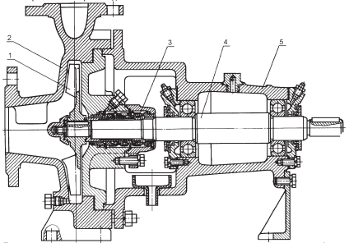
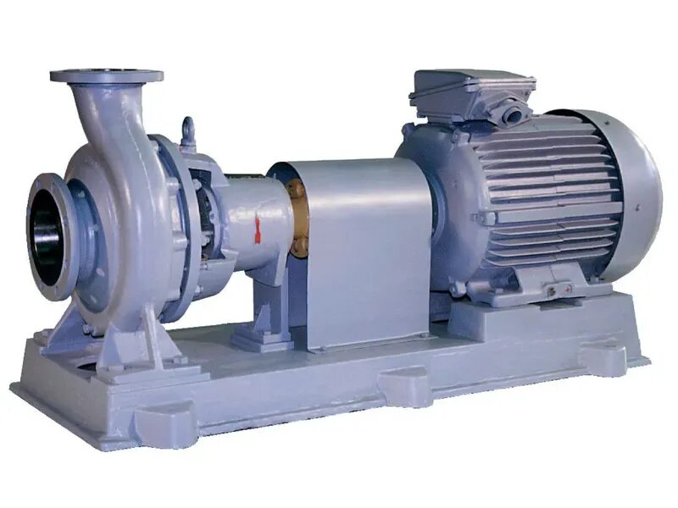
Бустерный насос
Бустерный (или предвключенный) насос служит для создания подпора на всасе основного подпиточного насоса, что обеспечивает безкавитационную работу последнего.
Предназначен для перекачивания химически активных и нейтральных жидкостей плотностью до 1850 кг/м³, содержащих твёрдые включения размером до 1 мм.
Рисунок 2 – конструкция насоса типа АХ 90/49: 1 – рабочее колесо; 2 – корпус; 3 – защитная втулка; 4 – вал; 5 - кронштейн
Рисунок 3 – общий вид насоса типа АХ 90/49

Slide 4
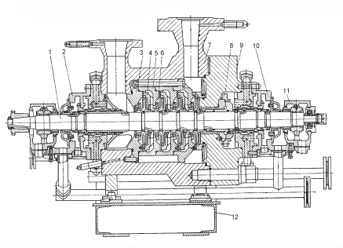
Основной подпиточный насос
Предназначен для непрерывного восполнения неизбежных потерь теплоносителя в первом контуре и подачи в него регулирующих сред
Его особенностью является замена щелевых уплотнений на импульсные торцевые уплотнения
Рисунок 4 – конструкция насоса ЦН 60-180: 1 – ротор; 2 - переднее концевое уплотнение; 3 - внутренний корпус; 4 - направляющий аппарат; 5 – секция; 6 - уплотнительное кольцо; 7 - наружный корпус; 8 – гидропята; 9 - напорная крышка; 10 - заднее концевое уплотнение; 11 - подшипник скольжения; 12 - опорная плита

Slide 5
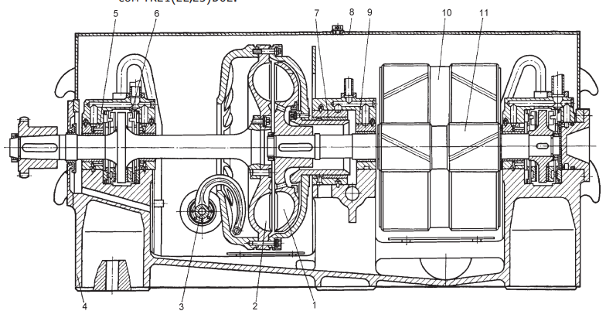
ГИДРОМУФТА
Гидромуфта служит для бесступенчатого регулирования скорости вращения основного насоса при неизменной частоте вращения приводного двигателя с целью изменения его гидравлической характеристики. Устанавливается на общей раме с основным подпиточным насосом.
Рисунок 5 – гидродинамическая муфта МГ-М-500: 1 – турбинный ротор; 2 – насосный ротор; 3 – черпак; 4 – корпус; 5, 6, 7, 9 – подшипники; 8 – крышка; 10 – вал с зубчатым колесом; 11 – вал-шестерня

Slide 6
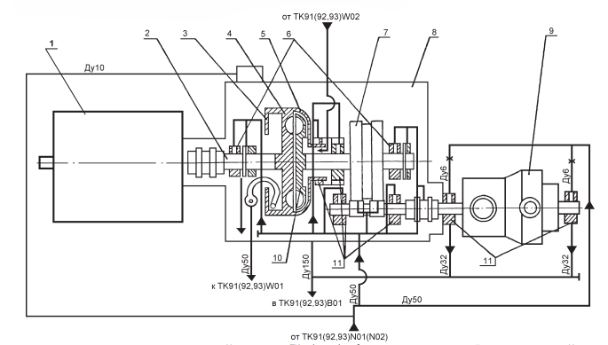
Маслосистема подпиточного насоса
Маслосистема предназначена для подачи масла к подшипникам гидромуфты и подпиточного насоса, к зацеплению зубчатой пары и для заполнения контура циркуляции гидромуфты.
Маслосистема подпиточных агрегатов состоит из трех идентичных и независимо действующих функциональных групп каждая из которых обслуживает свой подпиточный агрегат.
Оборудование каждой функциональной группы размещено в своих помещениях
Рисунок 5 – схема циркуляции масла через подпиточный насос: 1 – электродвигатель; 2 – вал; 3 – крышка черпаковой камеры; 4 – насосное колесо; 5 – крышка ротора; 6 – опорно-упорный подшипник; 7 – зубчатое колесо; 8 – гидромуфта; 9 – подпиточный насос; 10 – турбинное колесо; 11 – опорный подшипник

Slide 7
1. Защита по давлению на всасе
2. Защита по температуре всасываемой жидкости
3. Защита по давлению на напоре
4. Защита по расходу
5. Защита по давлению масла
Основные защиты подпиточных агрегатов
Основной насос отключается и блокируется при P < 4,5 кгс/см²;
Повышение на всасе основного насоса T > 75°C приводит к его аварийному отключению с блокировкой пуска;
Падение давления на выходе насоса ниже 24 кгс/см² приводит к его аварийному отключению с блокировкой пуска;
Превышение G > 70 т/ч вызывает его аварийное отключение;
Падение давления масла на входе в насос ниже 0,35 кгс/см² вызывает его аварийное отключение, а при давлении ниже 0,7 кгс/см² блокируется его пуск.

Slide 8
Инциденты на Балаковской АЭС
26 июля 1996 года
Зима 1991 года
Причина аварии: самораскручивание гайки крепления рабочего колеса на валу насоса, т.к. не предусмотрена установка стопорной шайбы.
Последствия: срезана резьбовая часть вала на границе перехода. У гайки крепления рабочего колеса конусная и торцевая поверхности смяты и завальцованы. Лопасти рабочего колеса равномерно стерты на 50% их первоначальной высоты.
Причина аварии:Обрыв шинки подтверждения включенного состояния подпиточного насоса в шкафу УКТС, что привело к ложному срабатыванию блокировки.
Последствия: Система управления зафиксировала отключенное состояние всех трёх подпиточных насосов.

Slide 9
Вывод
Работа реакторной установки ВВЭР-1000 требует надежной системы подпитки первого контура, основу которой составляют три резервных высоконапорных насосных агрегата. Эти агрегаты обеспечивают восполнение потерь теплоносителя, подачу борного регулятора реактивности и работу уплотнений главных циркуляционных насосов. Безопасность системы поддерживается строгими требованиями к качеству теплоносителя, автоматическими защитами и специальными конструктивными решениями, включая бустерные насосы и системы охлаждения.

Slide 10
Спасибо за внимание

